Slide 1
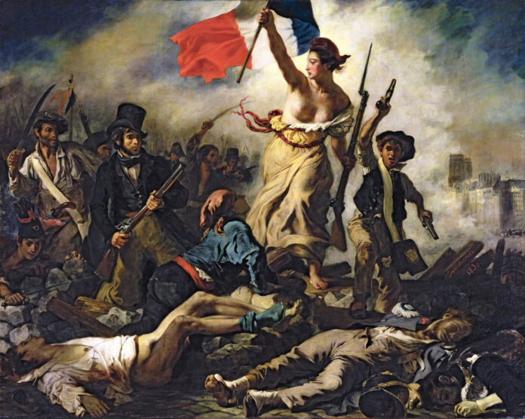
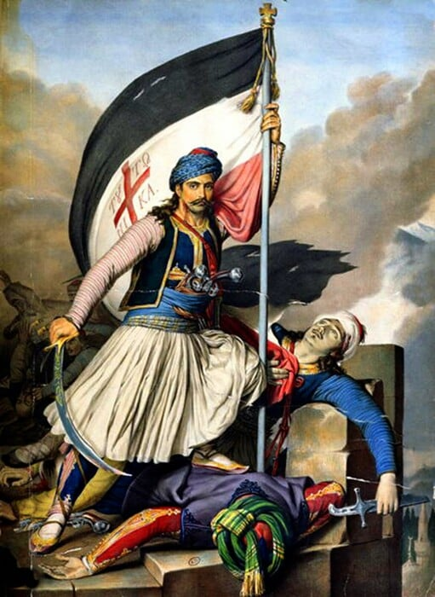
Η γαλλική επανάσταση

Slide 2
Θέματα τεστ στη Γαλλική επανάσταση
Ομάδα Α
Ποια ήταν τα αποτελέσματα της Γαλλικής Επαναστάσης;
Ομάδα Β
Με ποιον τρόπο η γαλλική επανάσταση επηρέασε την Ευρώπη και συγκεκριμένα την Ελλάδα;

